Slide 1
Geometrie v učivu matematiky 1. stupně ZŠ
IMAk09 Didaktika matematiky 2
Růžena Blažková

Slide 2
Geometrická zobrazení
Geometrická zobrazení
shodná neshodná
přímo shodná nepřímo shodná podobná nepodobná
identita osová souměrnost podobnost
rotace stejnolehlost
translace

Slide 3
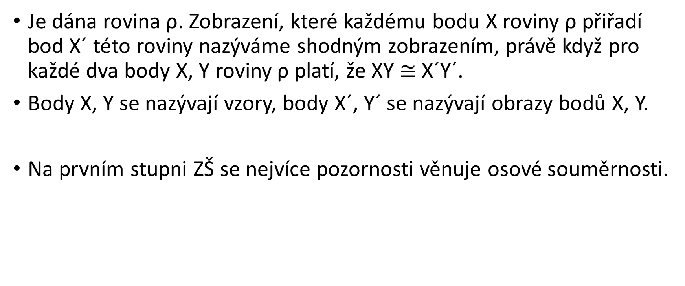
Shodné zobrazení
Je dána rovina ρ. Zobrazení, které každému bodu X roviny ρ přiřadí bod X´ této roviny nazýváme shodným zobrazením, právě když pro každé dva body X, Y roviny ρ platí, že XY $≅$ X´Y´.
Body X, Y se nazývají vzory, body X´, Y´ se nazývají obrazy bodů X, Y.
Na prvním stupni ZŠ se nejvíce pozornosti věnuje osové souměrnosti.

Slide 4
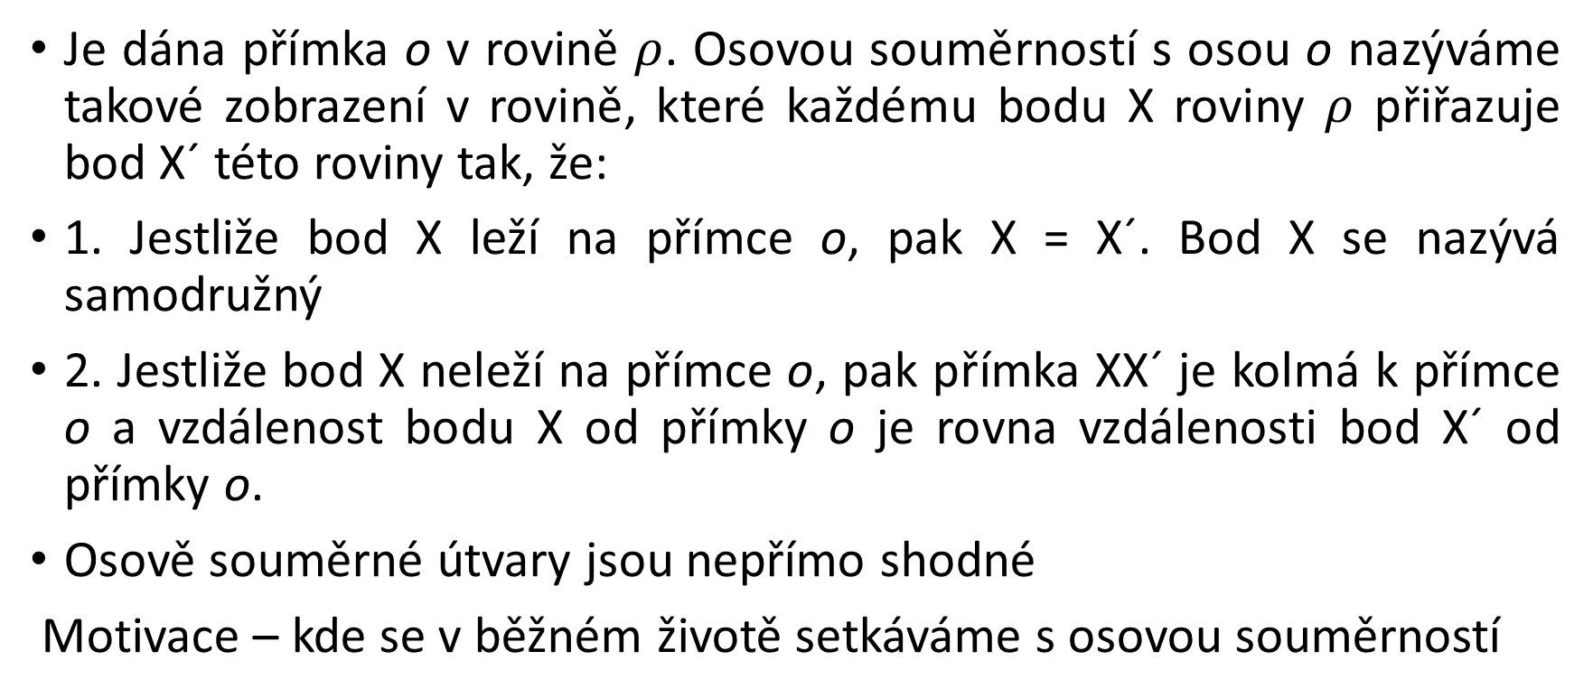
Osová souměrnost
Je dána přímka o v rovině $ρ$. Osovou souměrností s osou o nazýváme takové zobrazení v rovině, které každému bodu X roviny $ρ$ přiřazuje bod X´ této roviny tak, že:
1. Jestliže bod X leží na přímce o, pak X = X´. Bod X se nazývá samodružný
2. Jestliže bod X neleží na přímce o, pak přímka XX´ je kolmá k přímce o a vzdálenost bodu X od přímky o je rovna vzdálenosti bod X´ od přímky o.
Osově souměrné útvary jsou nepřímo shodné
Motivace – kde se v běžném životě setkáváme s osovou souměrností

Slide 5
Možné postupy výuky
Od prvního ročníku ZŠ žáci dokreslují obrázky ve čtvercové síti tak, aby byly souměrné podle osy.
Osa může být svislá, vodorovná nebo šikmá.
Děti vystřihují různé útvary z přeloženého papíru (srdíčka, kytičky, zvonečky, vajíčka, listy, …, podle ročního období a příležitostí.
Děti přeloží list papíru, špendlíkem propíchnou tři různé body. Při rozložení papíru vyznačí osu (na překladu) a vyznačí odpovídající si body. Zkoumají, co pro odpovídající si body platí:
Přímka, která odpovídající si body spojuje, je kolmá k ose.
Vzdálenosti každého z odpovídajících si bodů od osy se sobě rovnají.

Slide 6
Rýsování osově souměrných útvarů
Rýsování bodů a jejich obrazů v osové souměrnosti
Rýsování úsečky souměrné s danou úsečkou podle osy
Rýsování trojúhelníku souměrného s daným trojúhelníkem podle osy

Slide 7
Útvary osově souměrné
Geometrický útvar je osově souměrný, právě když existuje taková přímka, podle které se útvar zobrazí sám na sebe – útvar a jeho obraz v osové souměrnosti podle této přímky spolu splývají.
Osově souměrné útvary a počet os souměrnosti poznávají žáci tak, že útvary vystřižené z papíru překládají.
Úsečka – jedna osa souměrnosti
Trojúhelník – rovnostranný – tři osy souměrnosti, rovnoramenný – jedna osa souměrnosti, různostranný – není osově souměrný
Obdélník – dvě osy souměrnosti
Čtverec – čtyři osy souměrnosti
Pravidelný n-úhelník – n os souměrnosti
Kruh – nekonečně mnoho os souměrnosti

Slide 8
Útvary osově souměrné
Která písmena naší abecedy jsou osově souměrná? Mají některá písmena více os souměrnosti?
Které číslice jsou osově souměrné?
Jsou některé dopravní značky osově souměrné?

Slide 9

Posunutí
Posunutí je shodné zobrazení v rovině, které je dáno velikostí a směrem.
Úsečka XY se zobrazí na úsečku X´Y´ tak, že XY X´Y´ obě úsečky mají stejný směr (leží ma rovnoběžných přímkách).
Zobrazení nemá žádný samodružný bod.
$$≅$$

Slide 10
Posunutí
S posunutím se žáci setkávají v první třídě v psaní – šikmé čárky, obloučky aj.
Žáci mohou posouvat geometrické útvary ve čtvercové síti a pozorují, že odpovídající si úsečky jsou shodné a navzájem rovnoběžné.

Slide 11
Podobnost
Shodné geometrické útvary mají stejný tvar a stejnou velikost.
Podobné geometrické útvary mají stejný tvar a různou velikost.
Dva geometrické útvary jsou podobné, jestliže poměry délek všech dvojic odpovídajících si úseček jsou rovny témuž číslu k > 0 a ospovídající si úhly jsou shodné.

Slide 12
Podobnost
Zvětšování nebo zmenšování obrázků ve čtvercových sítích různých modulů
Fotografie různých formátů
Mapy různých měřítek
Kopírka

